Slide 1
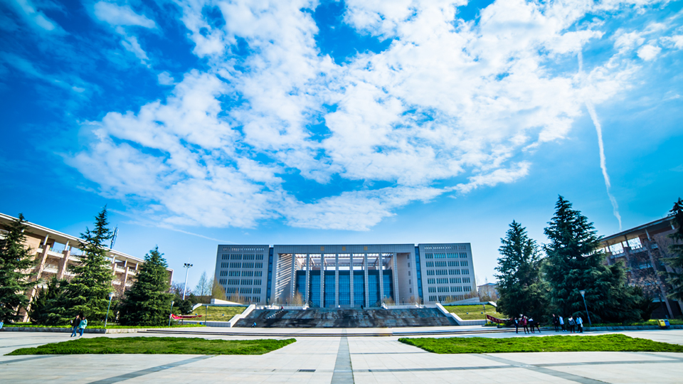
西北大学答辩PPT模板
论文答辩
2018
副标题
院 系：
汇报人：
时 间：

Slide 2
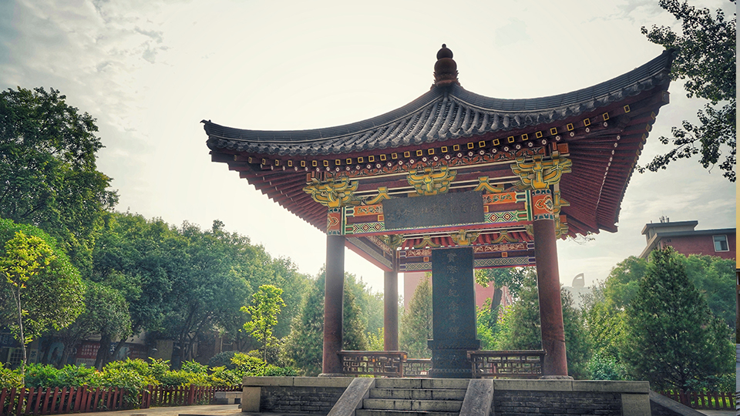
汇报大纲
一、标题
二、标题
三、标题

Slide 3


一、标题
01
西北大学肇始于1902年的陕西大学堂和京师大学堂速成科仕学馆。1912年始称西北大学。1923年改为国立西北大学。1937年西迁来陕的国立北平大学、北平师范大学、北洋工学院和北平研究院等组成国立西安临时大学，1938年改为国立西北联合大学，1939年复称国立西北大学。新中国成立后为教育部直属综合大学。1950年复名西北大学。1958年改隶陕西省主管。1978年被确定为全国重点大学。现为首批国家“世界一流学科建设高校”，国家“211工程”建设院校、教育部与陕西省共建高校。

Slide 4
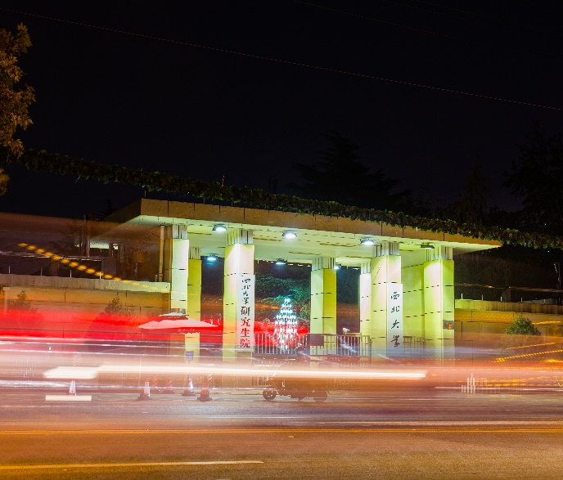
一、请在此输入您的标题
(一) 请在此输入您的小标题
西北大学肇始于1902年的陕西大学堂和京师大学堂速成科仕学馆。1912年始称西北大学。1923年改为国立西北大学。1937年西迁来陕的国立北平大学、北平师范大学、北洋工学院和北平研究院等组成国立西安临时大学，1938年改为国立西北联合大学，1939年复称国立西北大学。新中国成立后为教育部直属综合大学。1950年复名西北大学。1958年改隶陕西省主管。1978年被确定为全国重点大学。现为首批国家“世界一流学科建设高校”，国家“211工程”建设院校、教育部与陕西省共建高校。
*文章内的标注或者备注

Slide 5

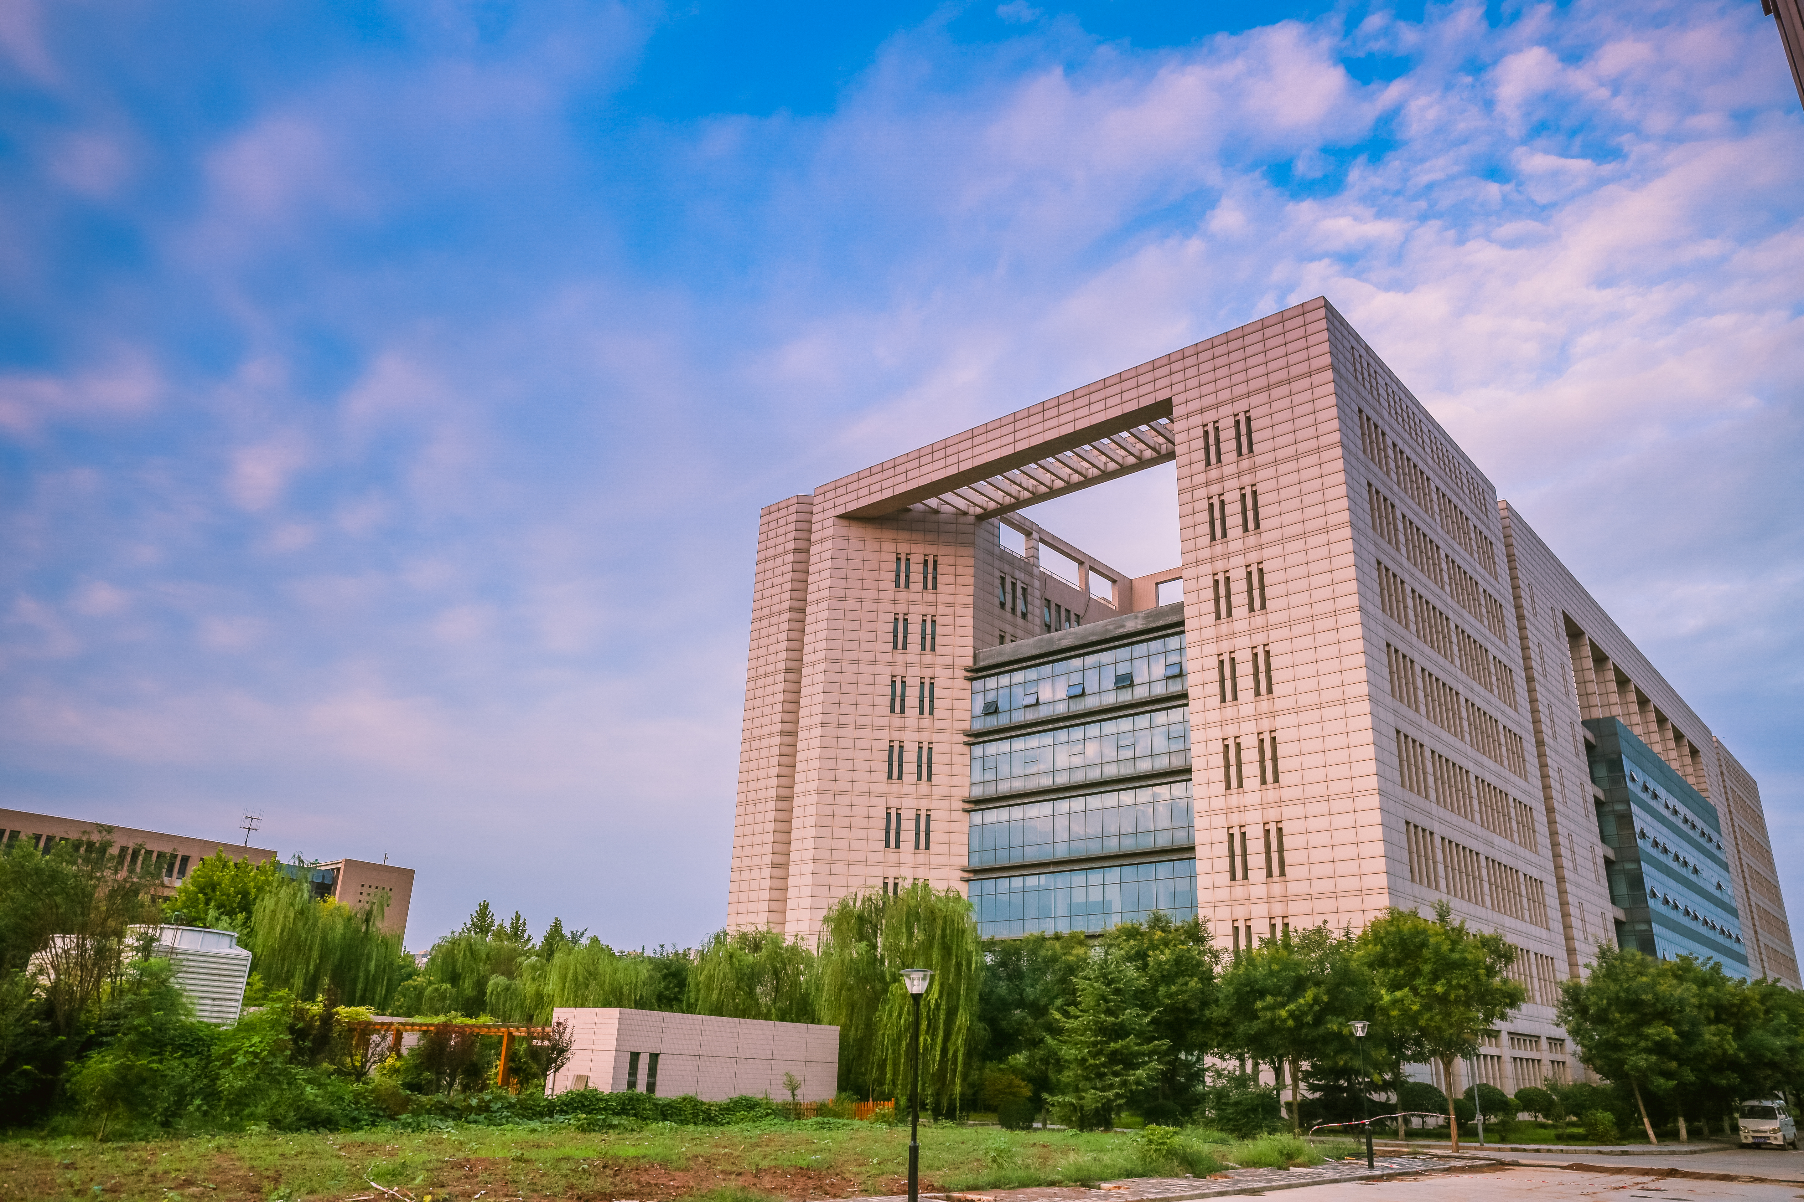

二、宋瓷中国古典美学的经典呈现
01
02
03
04
2016
2017
2018
2019
(一) 小标题
(二) 小标题
(三) 小标题
(四) 小标题
西北大学肇始于1902年的陕西大学堂和京师大学堂速成科仕学馆。1912年始称西北大学。1923年改为国立西北大学。1937年西迁来陕的国立北平大学、北平师范大学、北洋工学院和北平研究院等组成国立西安临时大学，1938年改为国立西北联合大学，1939年复称国立西北大学。
新中国成立后为教育部直属综合大学。1950年复名西北大学。1958年改隶陕西省主管。1978年被确定为全国重点大学。现为首批国家“世界一流学科建设高校”，国家“211工程”建设院校、教育部与陕西省共建高校。
在长期的发展历程中，西北大学形成了“发扬民族精神，融合世界思想，肩负建设西北之重任”的办学理念，汇聚了众多名师大家，产生了一批高水平学术成果，培养了大批才任天下的杰出人才，享有良好的学术声誉和社会声望，被誉为“中华石油英才之母”“经济学家的摇篮”“作家摇篮”。
学校现有太白校区、桃园校区、长安校区三个校区，总占地面积2360余亩。现有23个院（系）和研究生院，86个本科专业。学校现有24个博士学位授权一级学科、37个硕士学位授权一级学科、14个专业学位授权类别。

Slide 6
层级标题
文本
内容标题
内容标题
内容标题
层级标题
内容标题
内容标题
内容标题
文本
层级标题
内容标题
内容标题
文本
层级标题
文本
内容标题
内容标题
内容标题

Slide 7

三、请在此处添加您的标题
(一) 小标题
01
新中国成立后为教育部直属综合大学。
1950年复名西北大学。
西北大学肇始于1902年的陕西大学堂和京师大学堂速成科仕学馆。1912年始称西北大学。1923年改为国立西北大学。1937年西迁来陕的国立北平大学、北平师范大学、北洋工学院和北平研究院等组成国立西安临时大学，1938年改为国立西北联合大学，1939年复称国立西北大学。
02
(二) 小标题
1958年改隶陕西省主管。
1978年被确定为全国重点大学。
(三) 小标题
03
现为首批国家“世界一流学科建设高校”，国家“211工程”建设院校、教育部与陕西省共建高校。

Slide 8
致谢 各位导师和同学
答辩人：
西北大学 **学院

